Slide 1

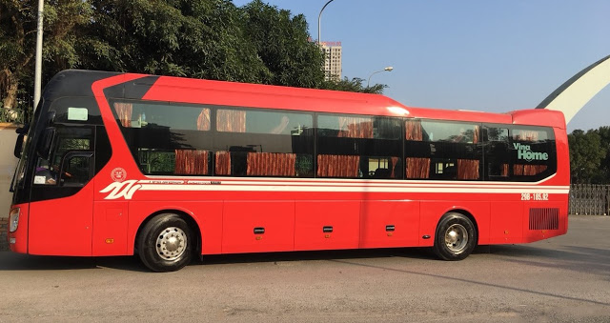



Tranh vẽ gì?
A. xe taxi
B. xe ca

Slide 2
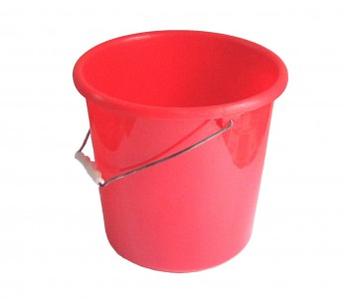

Tranh vẽ gì?
A. ca
B. xô

Slide 3
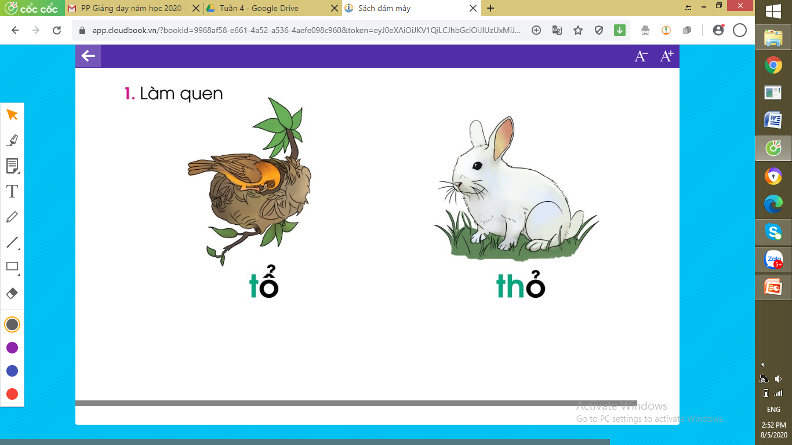
tæ
t
æ

Slide 4
thá
th
á

Slide 6
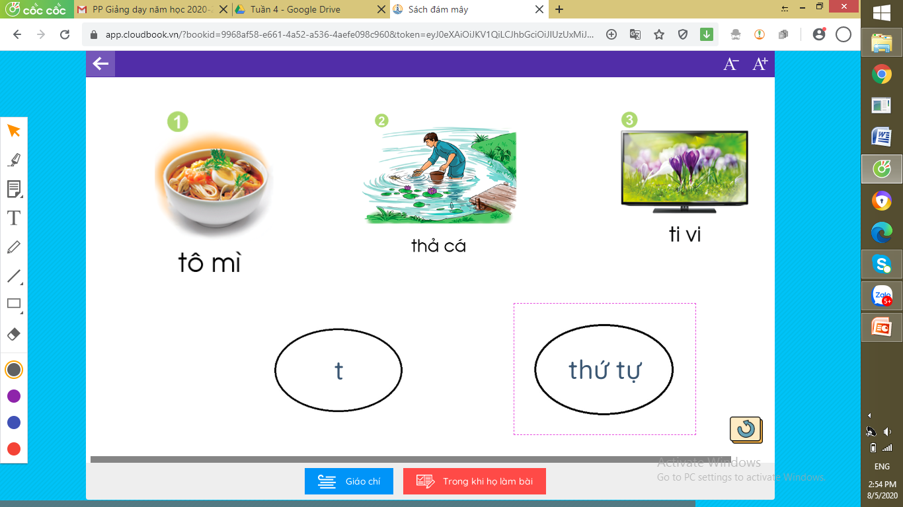
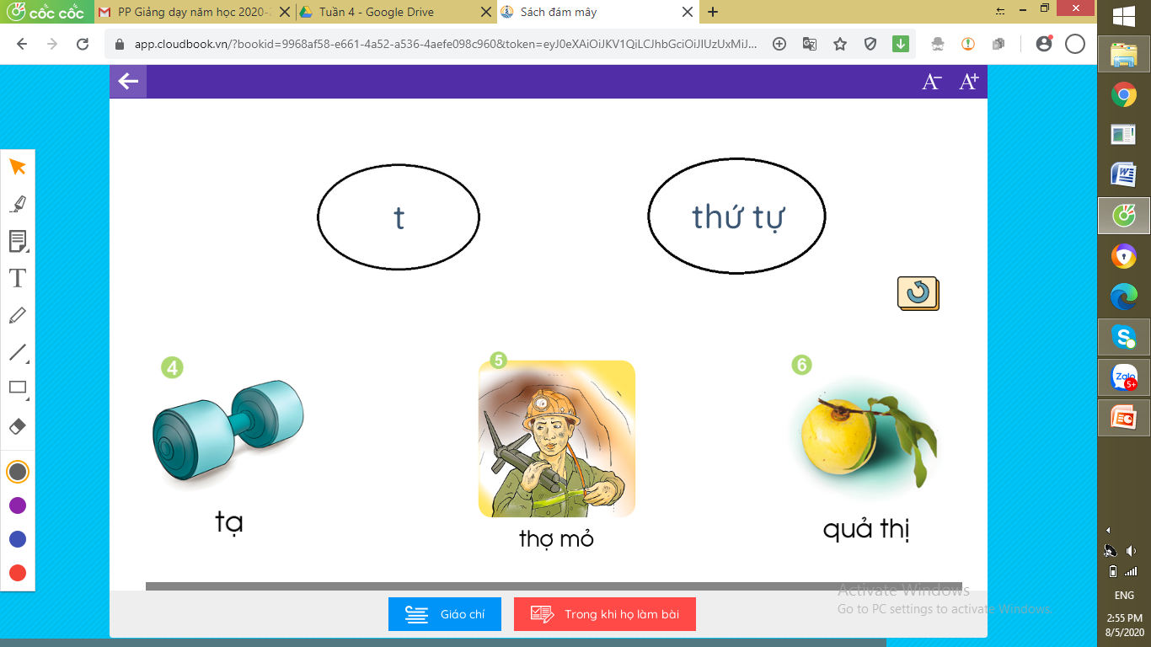
2. Tiếng nào cã ©m t ? Tiếng nào cã ©m th ?
t« m×
th¶ c¸
ti vi
t¹
thợ mỏ
qu¶ thị

Slide 7
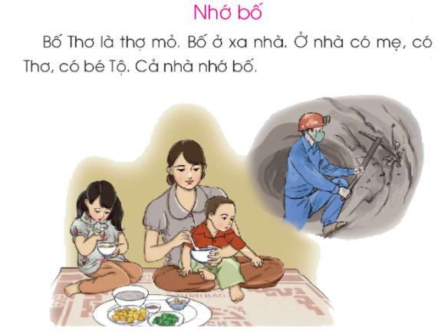

Slide 8
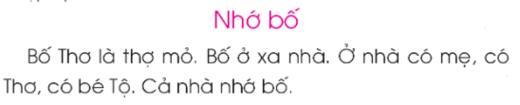
2
3
1
4

Slide 9
1. Bè Th¬ lµ thî má.
2. Bè ë xa nhµ.
3. ë nhµ cã mÑ, cã Th¬, cã bÐ Té.
4. C¶ nhµ nhí bè.

Slide 10
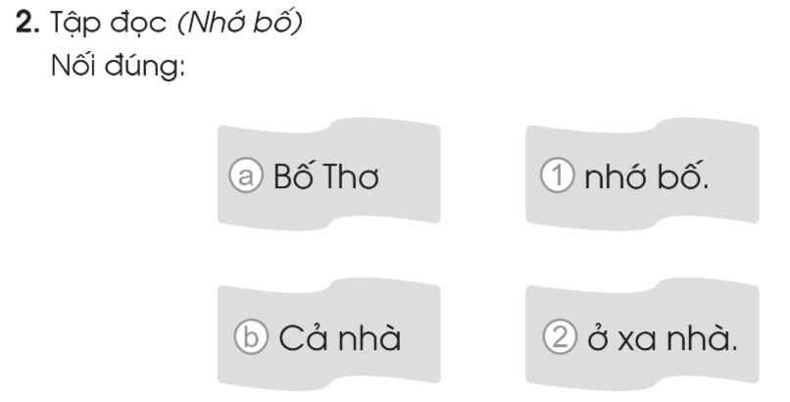

Slide 11
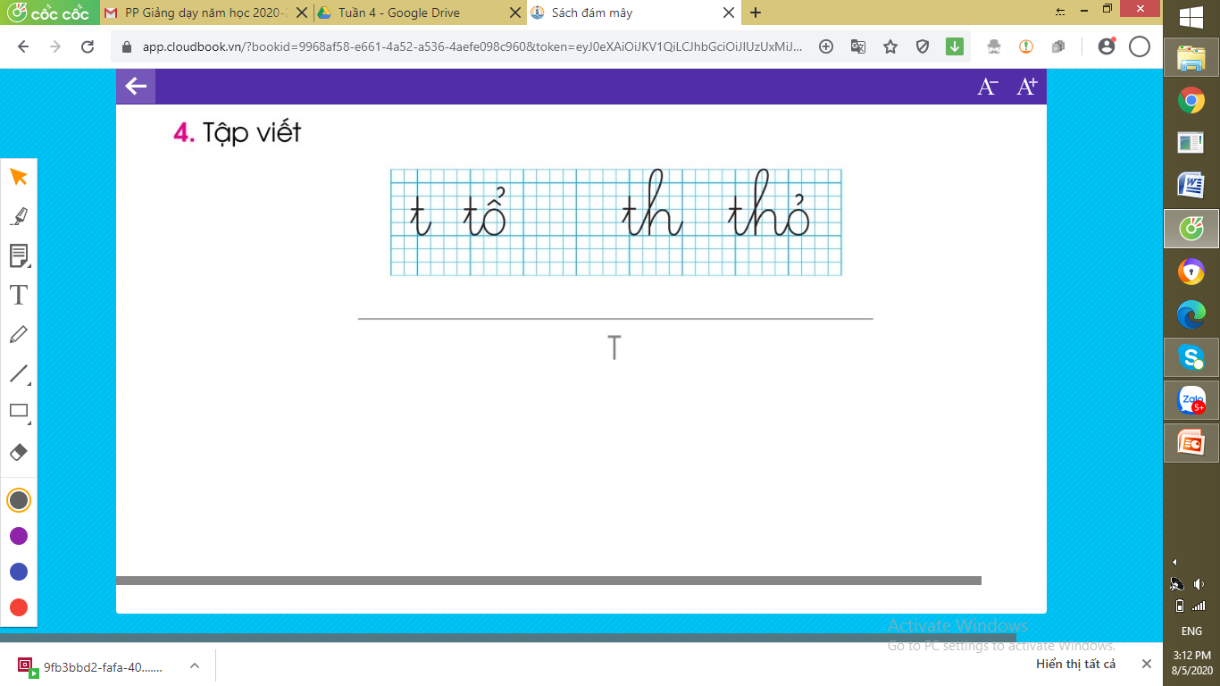
4. Tập viết

